Slide 1
WYMIANA
POLSKA - NIEMCY
17-24 marzec 2014r.

Slide 2
POLSKA NIEMCY
Paulina Stasiak
Agata Przybyłowska
Natalia Haze
Julia Zaborowska
Kinga Wegner
Marta Głowacka
Dagmara Szykulska
Alicja Struzik
Łukasz Dudka
Piotrek Klonowski
Tomek Perucki
Bartek Szwadrow
Rafał Graczyk
Robert Friedriszik
Aleksandra Trojan
Charly Brinkmann
Philip Majer
Katharina Wirch
Franziska Richter
Michelle Mißner
Julia Pikos
Matthias Rossbach
Thorben Labenski
Hevi Breezy
Nico Bittner
Melanie Lasonczyk

Slide 3
POCZĄTEK

Slide 4
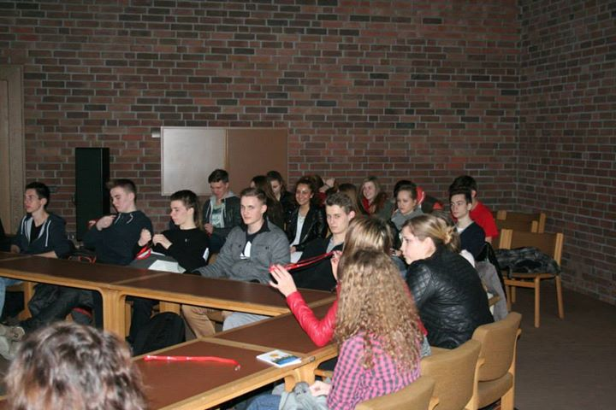
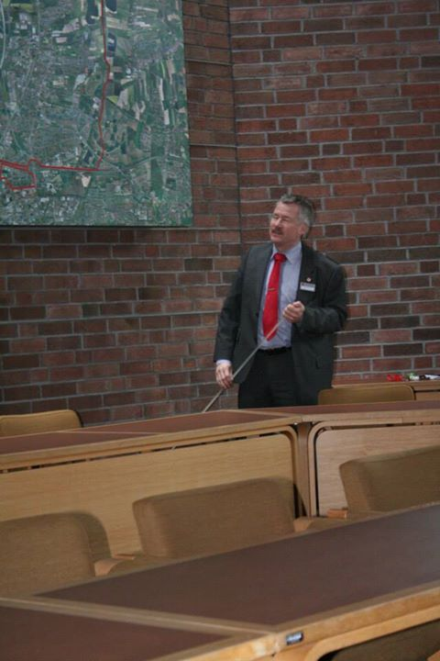
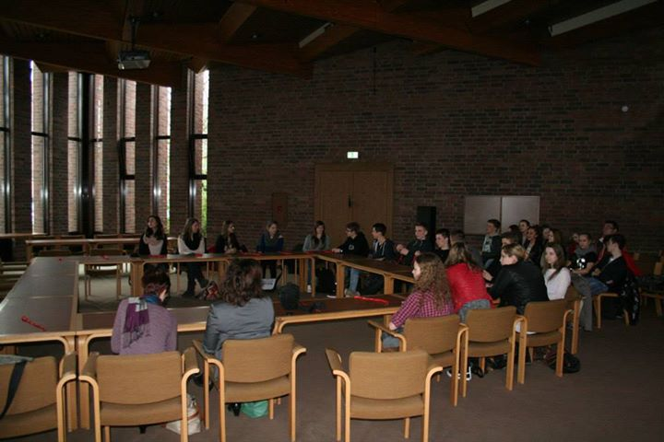
SPOTKANIE Z BURMISTRZEM

Slide 5
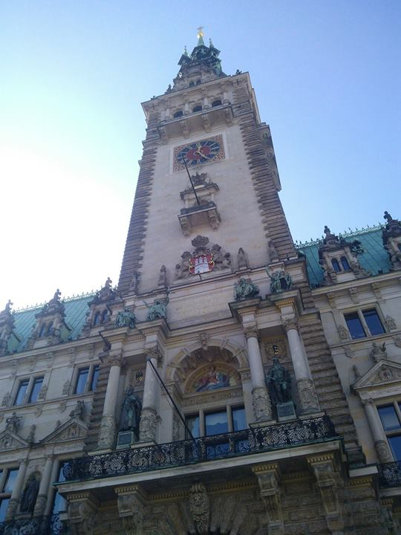
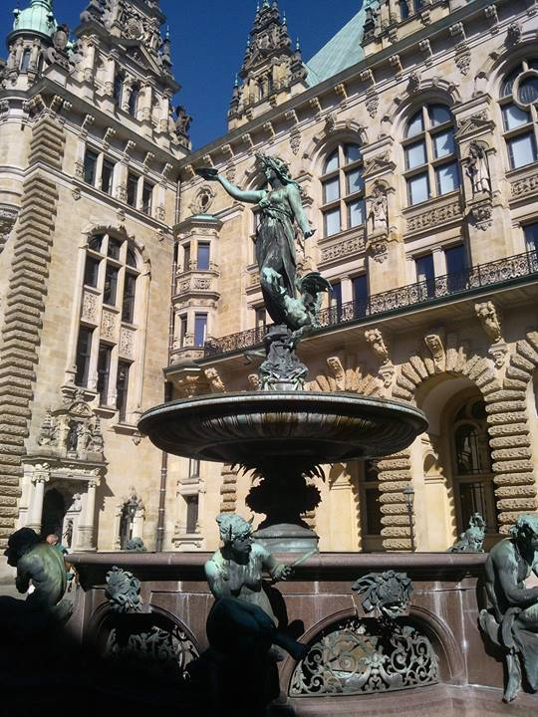
RATUSZ W HAMBURGU

Slide 6
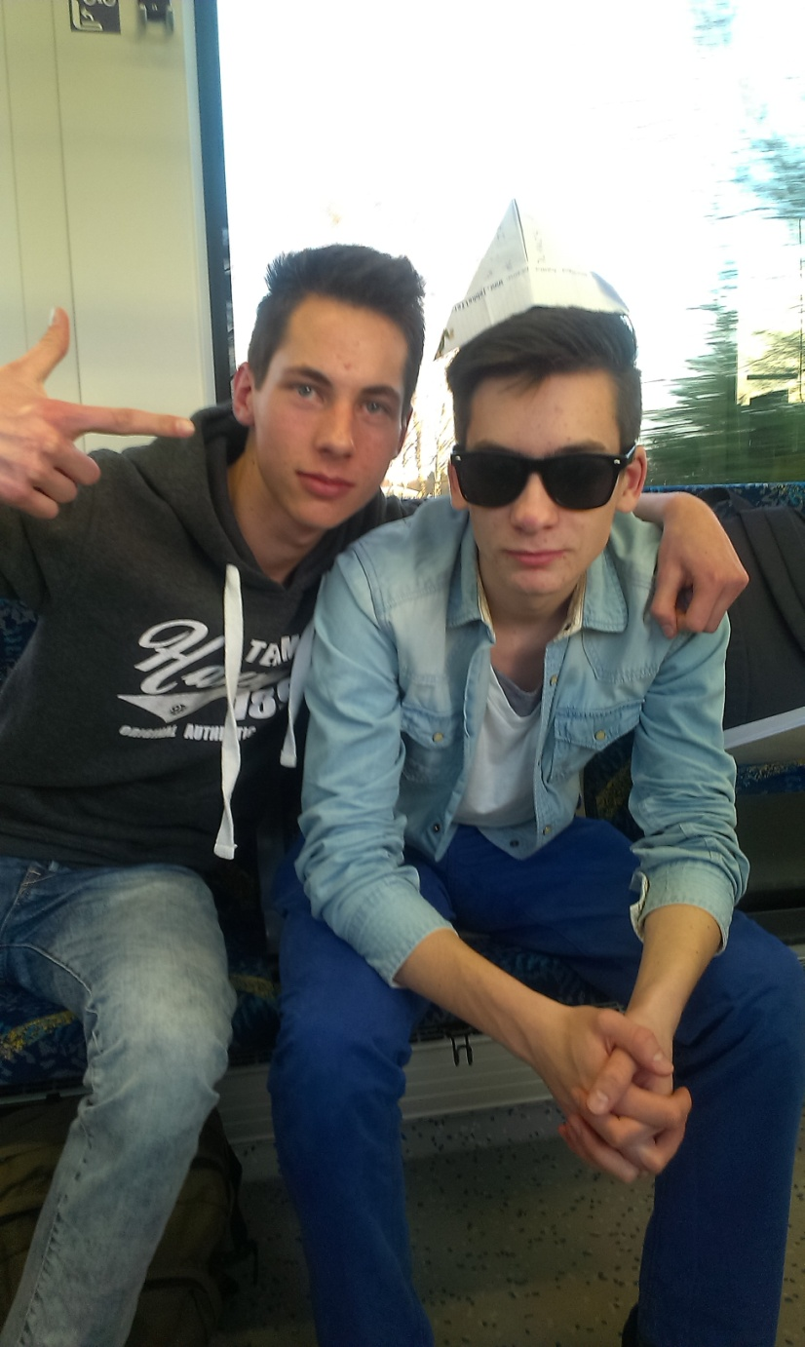
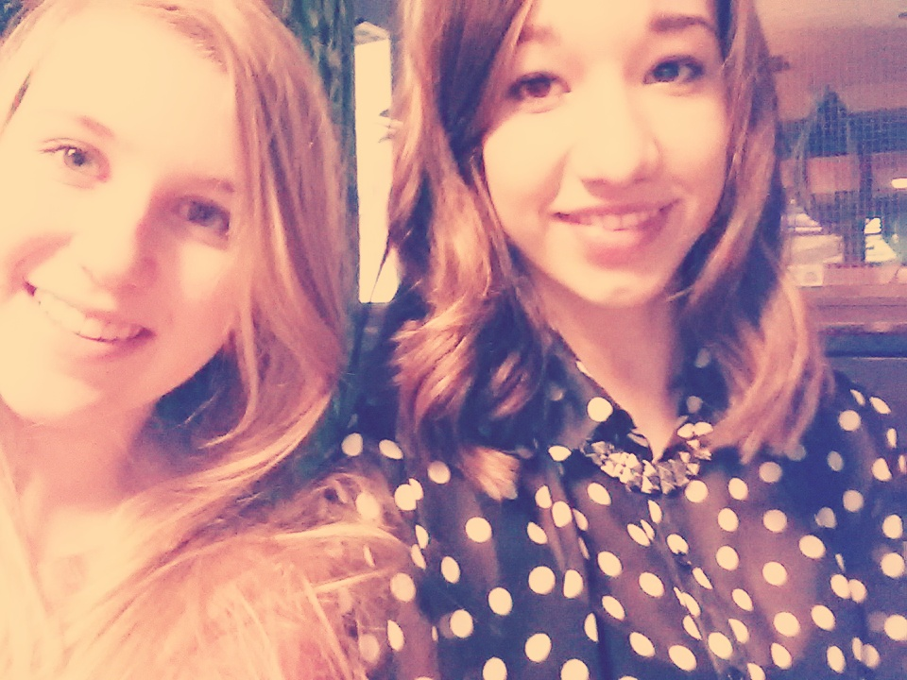
Nico i Matthias
Melanie i Michelle

Slide 7
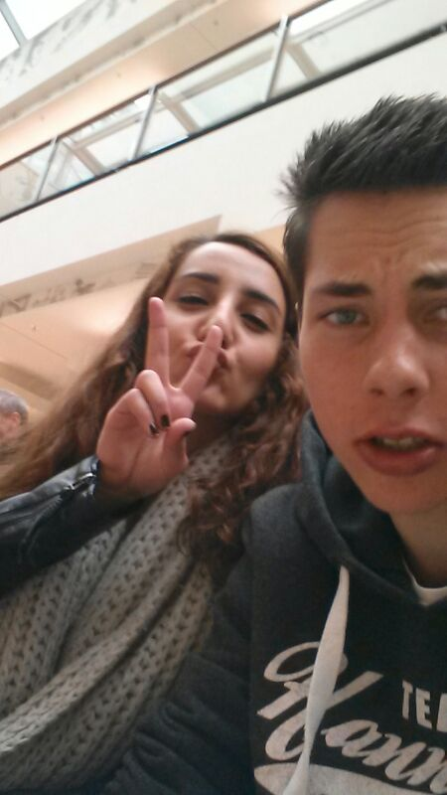
Hevi i Nico
Charly i Julia

Slide 8
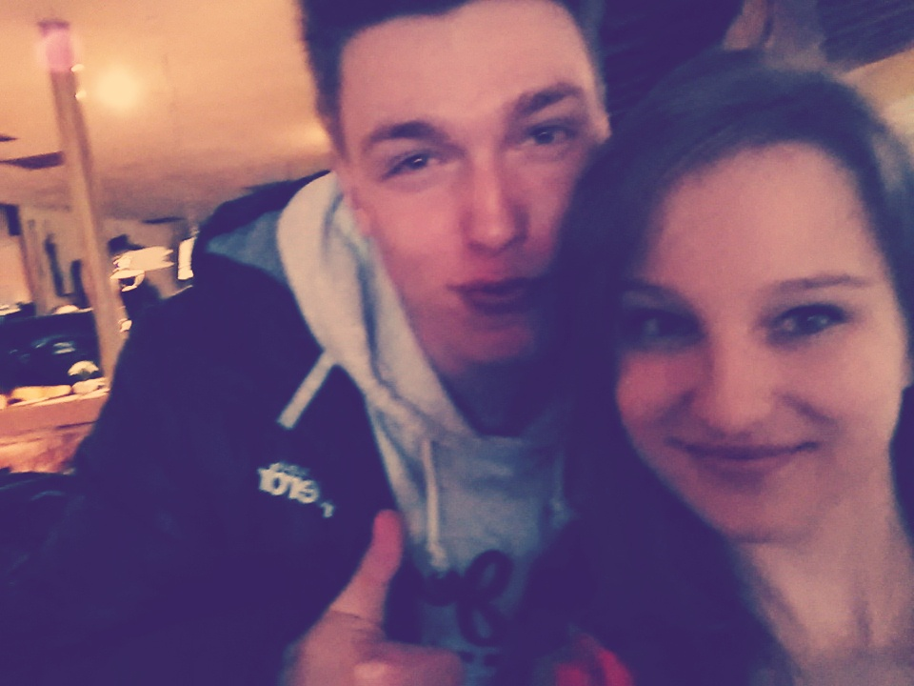
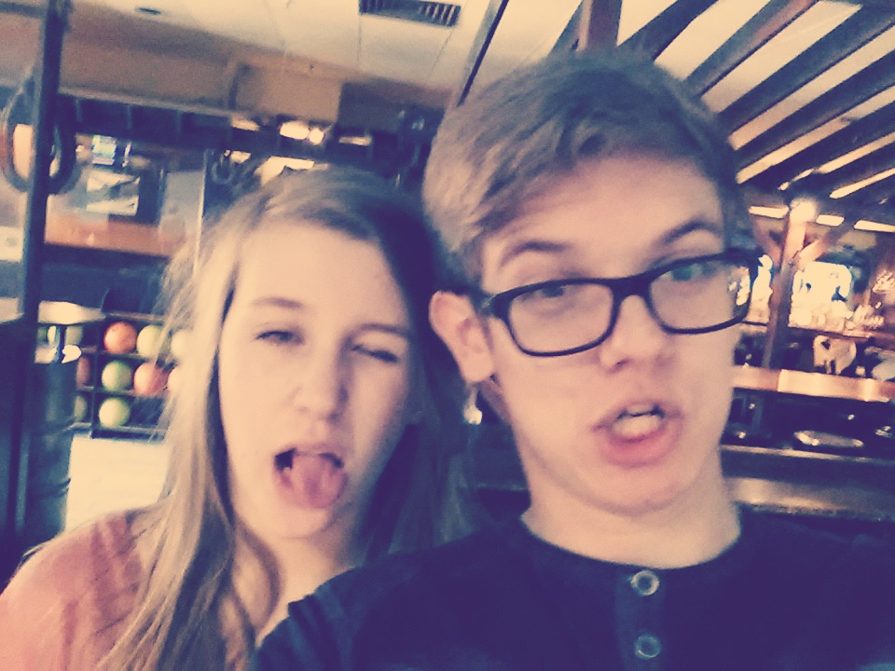
Philip i Aleksandra
Melanie i Robert

Slide 9
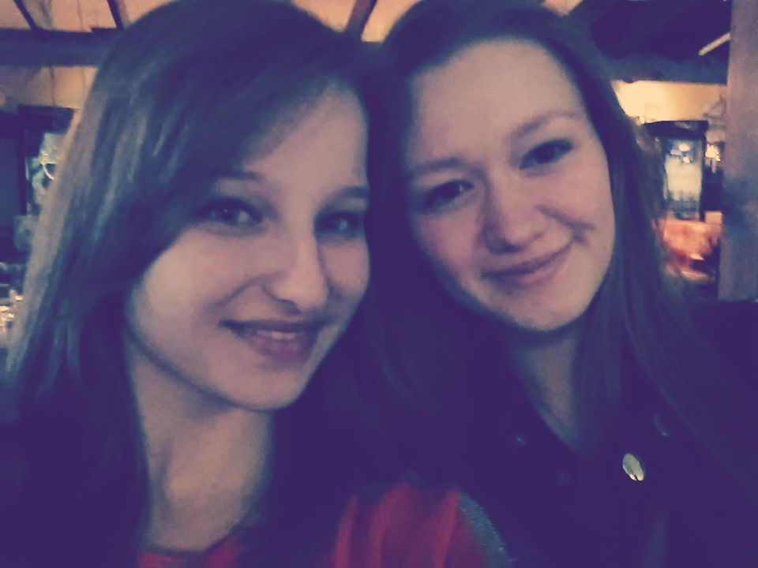
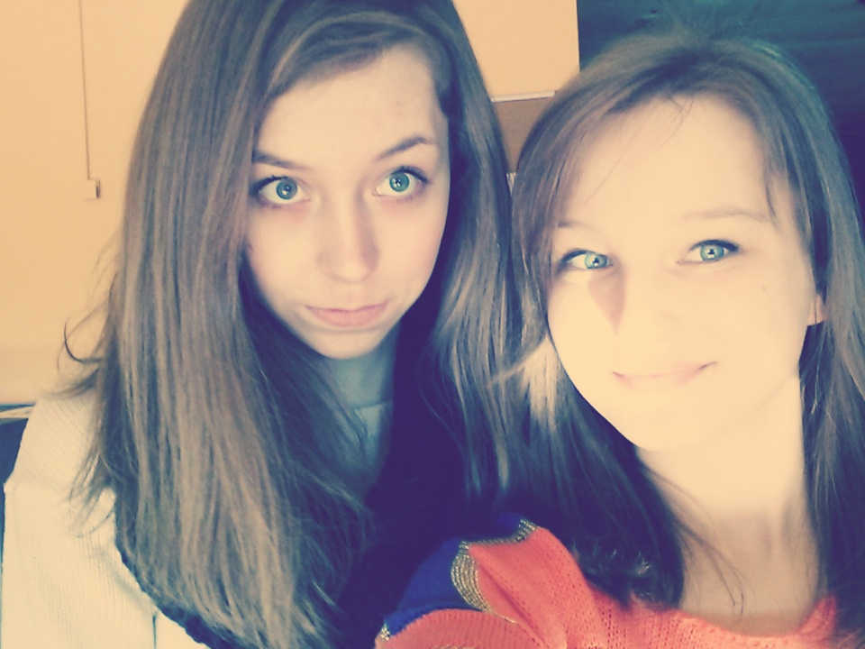
Aleksandra i…
Katharina
Franziska

Slide 10
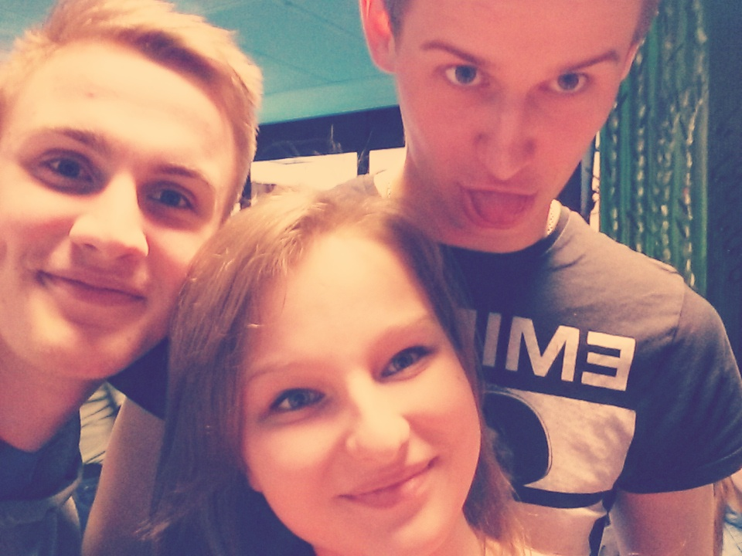
Piotrek Aleksandra Tobin

Slide 11
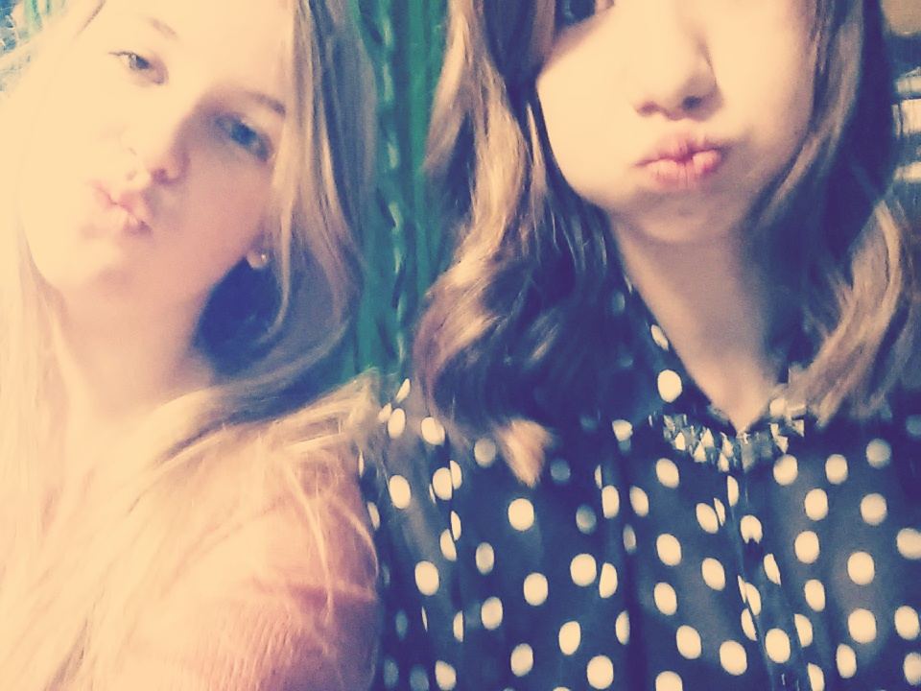
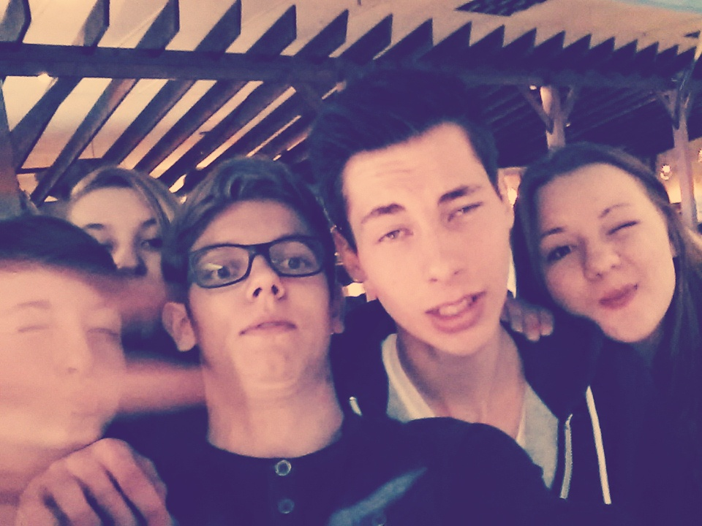

Slide 12
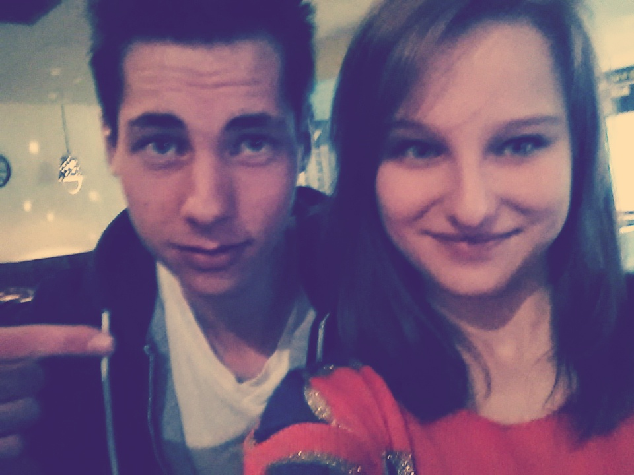
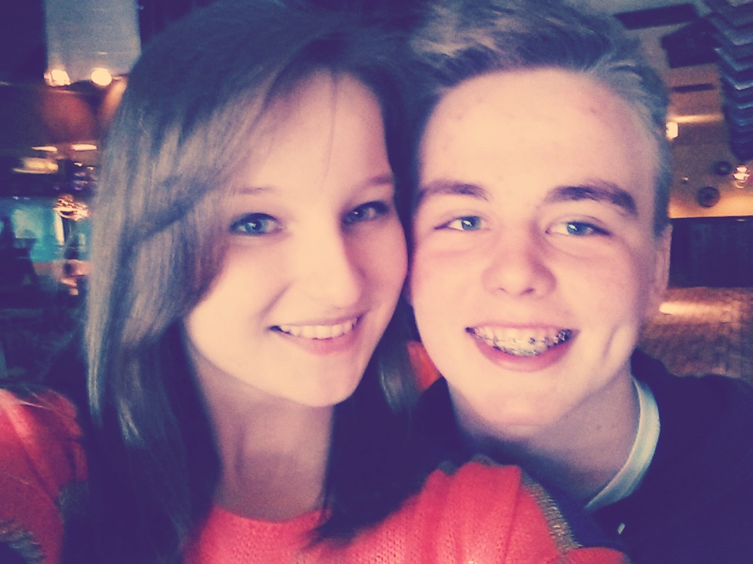

Slide 13
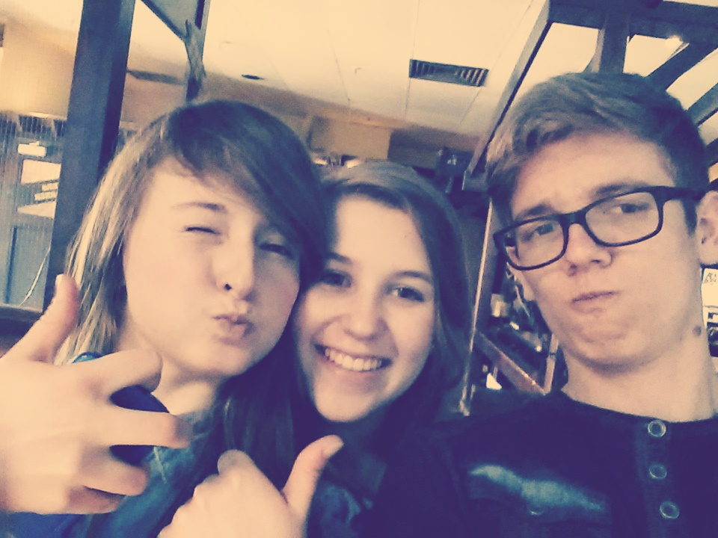
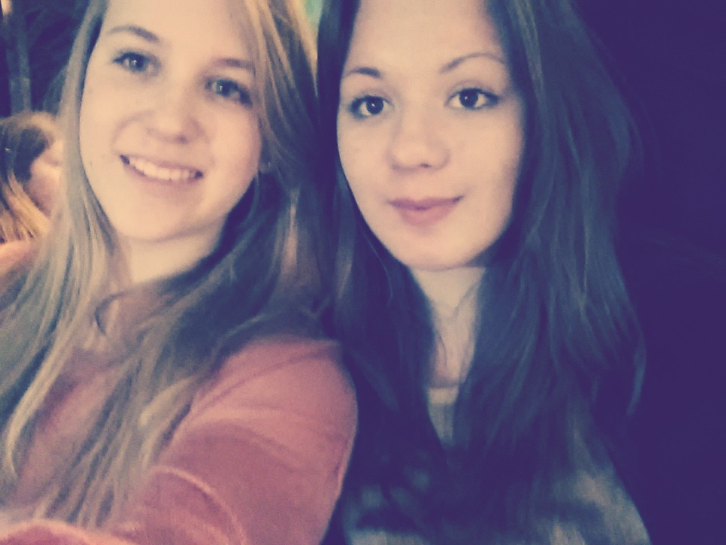

Slide 14
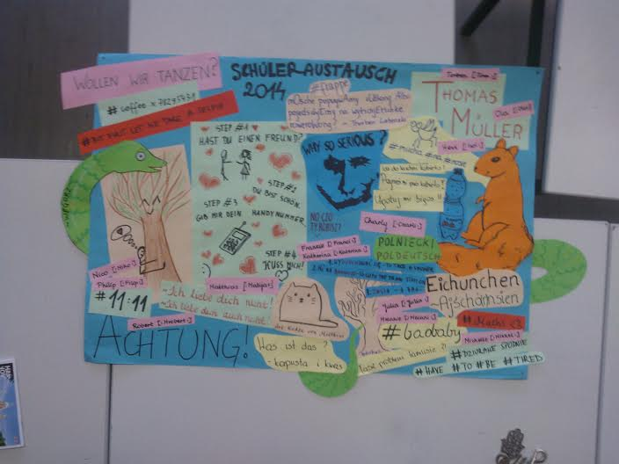
PLAKAT

Slide 15
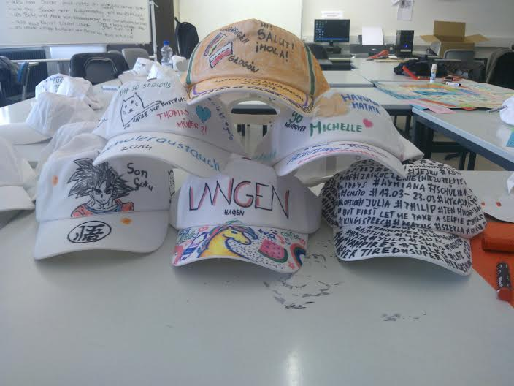
CZAPKI

